Slide 1
PLANILLA DE JUEGO

Slide 2
PARA SU LLENADO LA SEPARAMOS EN 4 PARTES:
ENCABEZADO
DATOS DE LOS EQUIPOS
PUNTAJE PROGRESIVO
PIE DE PAGINA

Slide 3
ENCABEZADO

Slide 4
Datos de equipos

Slide 5
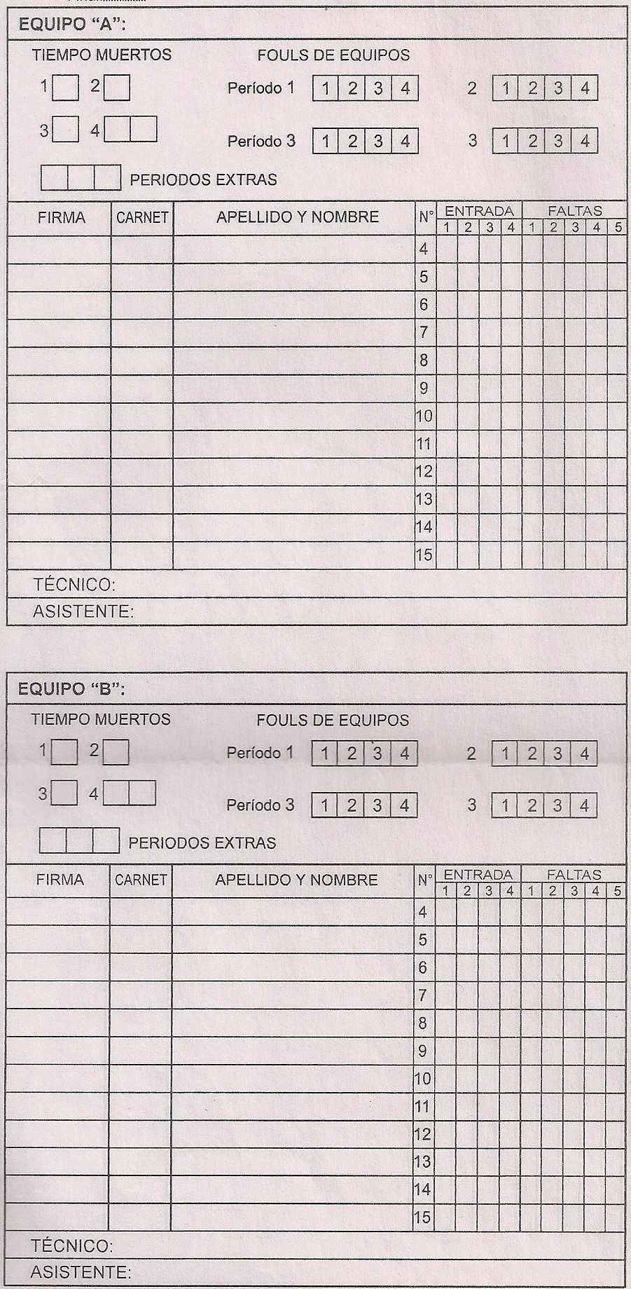

Slide 6
PUNTAJE PROGRESIVO

Slide 8
PIE DE PAGINA

Slide 10
EJEMPLOS PRACTICOS

Slide 11
Llenado de encabezado

Slide 12
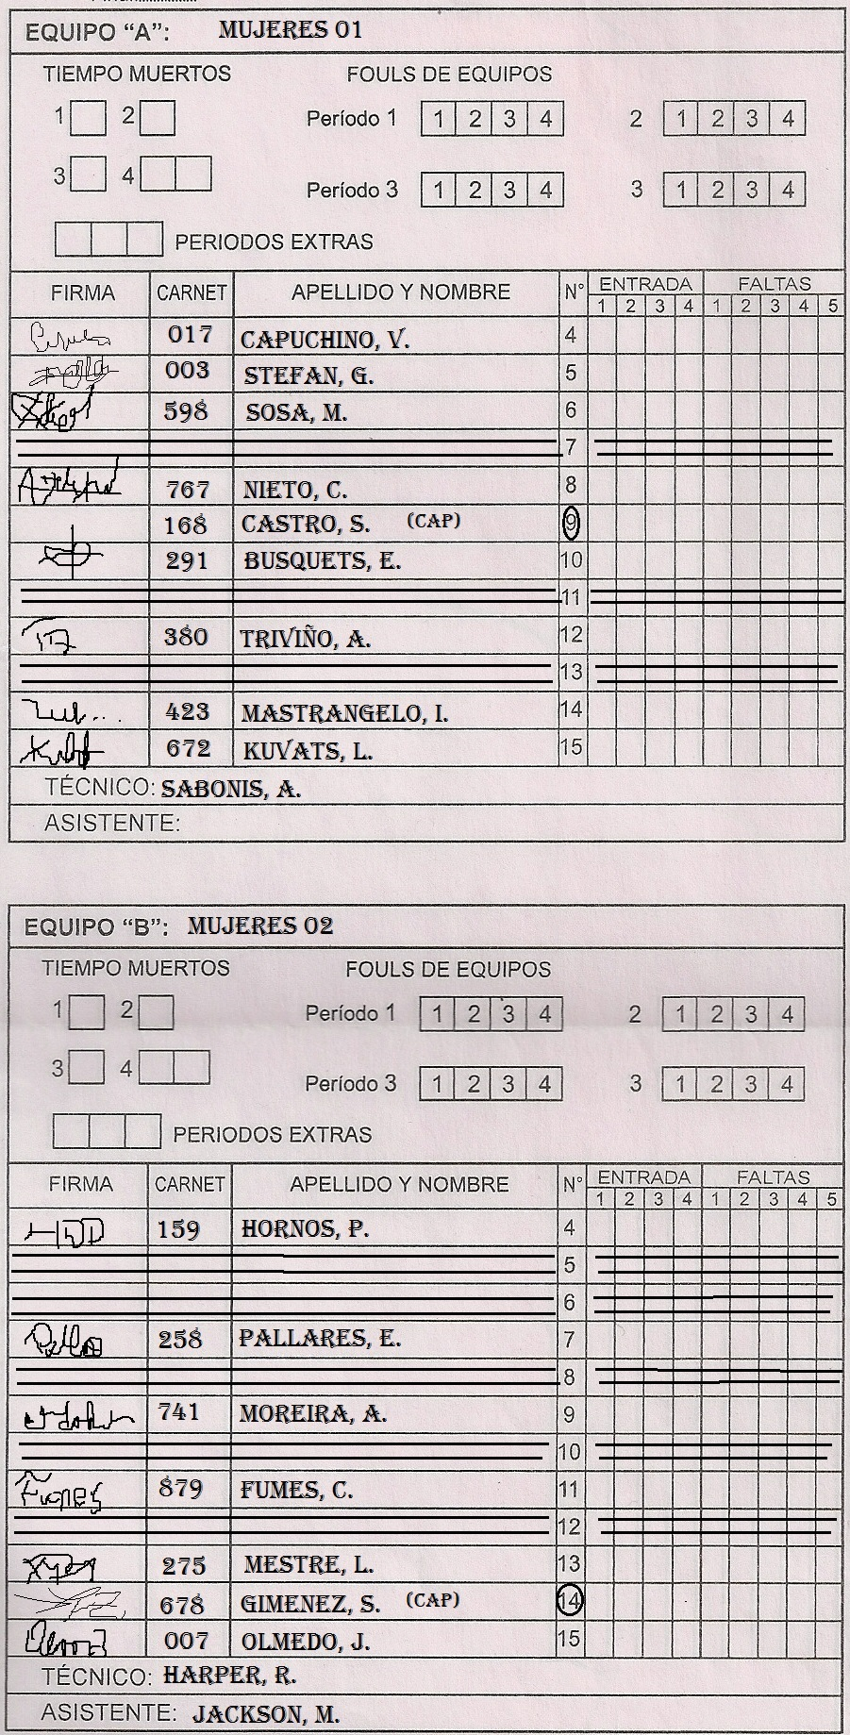
LLENADO
DE
EQUIPOS

Slide 13
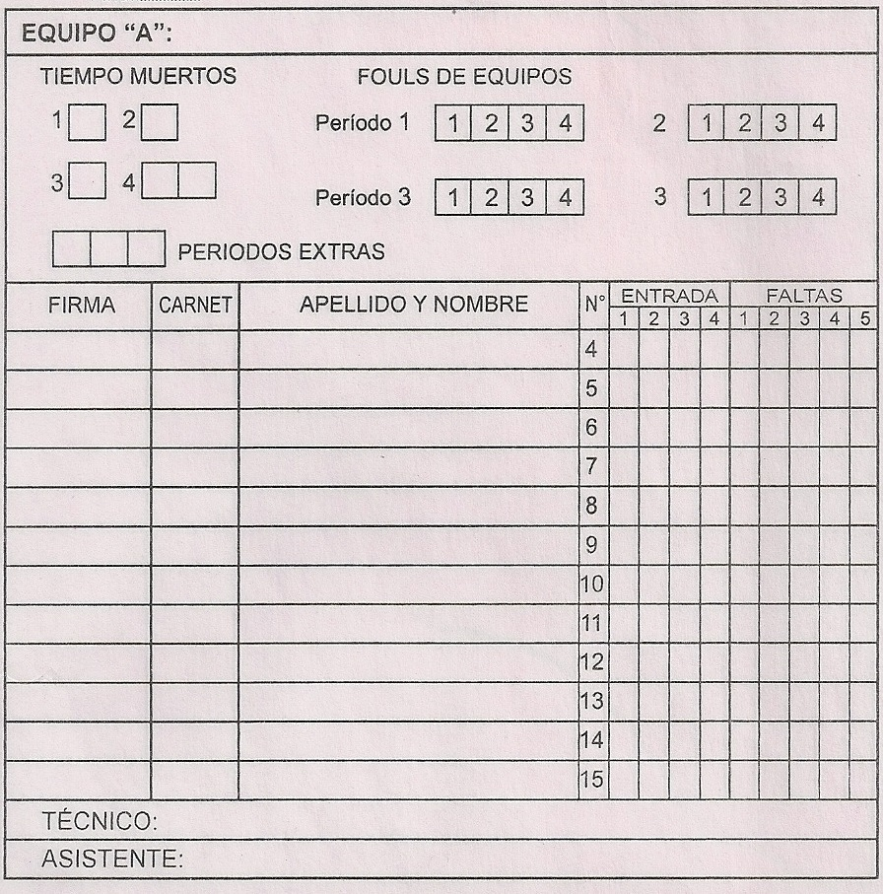
EQUIPO no se presenta
NO SE PRESENTA

Slide 14
ENTRADA INICIAL
Y
SUSTITUCIONES

Slide 15
PRIMER CUARTO

Slide 16
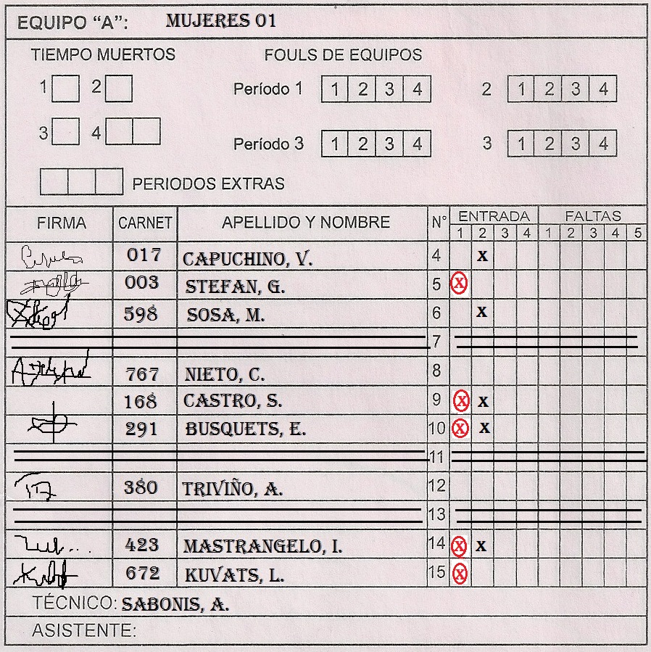
SEGUNDO CUARTO +8 JUGADORAS

Slide 17
SEGUNDO CUARTO -8 JUGADORAS

Slide 18
Tiempos muertos y faltas

Slide 20
Final de partido y cierre de tanteador

Slide 22
Final de partido y cierre de faltas

Slide 24
Firma
bajo
protesta

Slide 26
Cierre final y firma de jueces

Slide 28
SITUACIONES DE FALTAS ANTIDEPORTIVAS, TECNICAS, DESCALIFICADORAS Y REYERTAS

Slide 29
2 FALTAS ANTIDEPORTIVAS A JUGADOR

Slide 30
DOBLE FALTA TECNICA A JUGADOR

Slide 31
2 FALTAS TECNICAS DIRECTAS AL ENTRENADOR

Slide 32
FALTAS TECNICAS INDIRECTAS AL ENTRENADOR

Slide 33
DESCALIFICACION DE JUGADOR

Slide 34
DESCALIFICACION DE SUSTITUTO

Slide 35
DESCALIFICACION DE JUGADOR CON 5 FALTAS PERSONALES

Slide 36
REYERTAS

Slide 37
SI SOLO SE DESCALIFICA EL ENTRENADOR

Slide 38
SE DESCALIFICA SOLO AL ASISTENTE DE ENTRENADOR

Slide 39
SE DESCALIFICA ENTRENADOR Y ASISTENTE DE ENTRENADOR

Slide 40
SUSTITUTO DESCALIFICADO POR REYERTA CON MENOS DE 4 FALTAS

Slide 41
SUSTITUTO DESCALIFICADO POR REYERTA CON 4 FOUL Y LA REYERTA ES LA 5TA

Slide 42
SUSTITUTO DESCALIFICADO POR REYERTA, YA CON 5 FALTAS PERSONALES

Slide 43
EN LOS 3 CASOS ANTERIORES, LUEGO DE REGISTRAR LA REYERTA “R”, SE DEBE COLOCAR:

Slide 44
SUSTITUTO DESCALIFICADO POR REYERTA CON PARTICIPACION ACTIVA

Slide 45
SUSTITUTO DESCALIFICADO POR REYERTA CON 5 FALTAS Y PARTICIPA ACTIVAMENTE

Slide 46
MUCHAS GRACIAS POR SU ATENCION

